Slide 1
고급 SQL
Database Laboratory
Notes:
이번에는 고급 SQL 질의에 대해서 실습을 하겠습니다.

Slide 2
차례
join
Inner / Outer join
subquery
exists
unions
IF ~ ELSE
CASE
Notes:
고급 SQL에서 다룰 내용은 내부/외부 조인과 질의 내 네스팅된 질의를 수행하는 서브쿼리에 대해서 살펴본 후에 EXISTS UNION, IF~ ELSE, CASE 키워드를 이용한 질의를 사용 예제를 통해서 확인하는 과정으로 진행 하겠습니다.

Slide 3
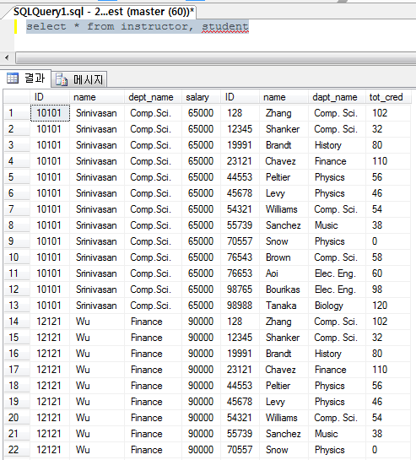
JOIN
select * from instructor, student 결과
Notes:
다음은 select * from instructor, student 와 같은 질의를 했을 경우, instructor와 student 테이블을 조인한 결과를 그림과 같이 볼 수 있습니다. 결과 값이 길어서 생략하였습니다.

Slide 4
JOIN
inner join과 outer join 비교
내부조인 (inner join) :
기준이 되는 table이 양쪽
모든 테이블에 공통되는 컬럼의 값을 비교해서 테이블을 통합한다.
두 테이블에서 조인조건을 만족하는 행만 출력한다.
외부조인(outer join) :
어느 한쪽 table이 기준이 되어 기준이 되는 테이블에서 모든 data를 반환하고, 기준이 되지 않는 쪽의 table에서는 조건을 만족하는 data를 반환하게 되는 join을 말한다.
만약 기준이 되지 않는 table에서 data 가 없는 경우에는 해당 column에 NULL 값을 반환하게 된다.
left join
right join
Notes:
앞에서 조인결과를 살펴 봤듯이 상당한 양의 결과를 반환하고 있습니다. 여러 가지 join 중에서 내부조인과 외부조인에 대해서 알아보도록 하겠습니다.
- 내부조인은 모든 테이블에 공통되는 컬럼의 값을 비교해서 테이블을 통합합니다. SQL Server는 두 테이블에서 join 조건을 만족하는 행만 출력합니다.
- 외부조인은 내부조인처럼 조인조건을 만족하는 행을 통합한 결과 집합을 출력합니다. 그러나 해당조건을 만족하는 행과 함께 left 및 right 외부조인은 테이블들 중 하나의 테이블에 일치하지 않는 행들을 추가로 반환합니다. 소스테이블의 컬럼은 데이터를 담고 있지만, 다른 테이블의 컬럼은 NULL 값을 담고 있습니다. 또한 조인된 테이블 중 하나에서 데이터의 완전한 리스트가 필요할 때 left 또는 right join을 사용할 수 있습니다.

Slide 5
JOIN
inner join (내부조인)
SELECT 절에서 가져올 column을 정의
별칭 사용 가능
FROM 절에서 필요한 table을 나열한 후
WHERE 조건에서 공통 조건을 명시
이름이 같은 컬럼이 1 개일 경우
WHERE a.X = b.X
=
INNER JOIN, ON a.X = b.X
이름이 같은 컬럼이 2 개일 경우
INNER JOIN, ON (a.X = b.X)
and (a.Y = b.Y)
=
INNER JOIN, USING(X,Y)
Notes:
where 절에 조건을 주어 가져올 row 수를 제한하는 내부 조인은 가져올 컬럼을 정의하고 from절에서 필요한 table을 나열한 후에 where 조건에서 이름이 같은 컬럼을 명시하여 질의를 할 수 있습니다. 같은 이름의 컬럼이 1 개일 경우는 where 절에 공통 조건을 명시한 것은 inner join, on 다음에 공통 조건을 사용하면 결과 값이 같다. 또한 같은 이름의 컬럼이 2 개 이상일 경우는 on 다음에 and 로 연결한 것이 using 다음에 공통 컬럼 이름을 나열하면 결과가 같다. 실습에서는 컬럼이 1 개일 경우에만 실습을 하겠습니다.

Slide 6
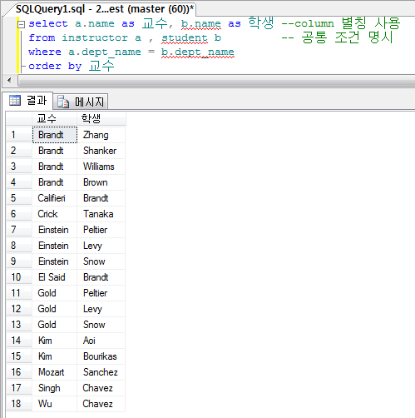
JOIN
where 절에서 공통 조건을 사용한 Inner join
Instructor 와 student 테이블에 공통되는 컬럼의 값을 비교해서 테이블을 통합한다.
Notes:
where 절에서 공통 조건을 사용한 내부조인에 대해서 살펴보면 instructor와 student 테이블에 공통되는 컬럼 dept_name을 비교해서 테이블을 통합하는 질의와 결과를 보여주고 있습니다. instructor를 a로 student를 b로 별칭을 만든 후 instructor와 student를 내부 조인하는데 공통조건이 instructor의 dept_name과 student의 dept_name이 같으며 where 절에는 name을 오름차순으로 정렬하라는 질의를 수행한 것입니다.

Slide 7
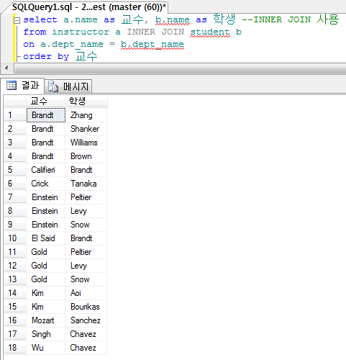
JOIN
inner join, ON 을 사용한 내부조인
Notes:
다음은 inner join 과 on keyword를 사용하여 내부조인을 한 경우 입니다. 결과는 같은 것을 확인 할 수 있습니다.

Slide 8
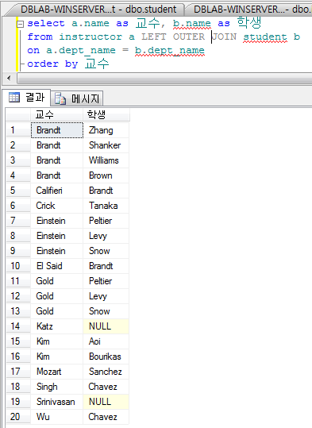
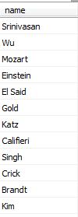

JOIN
LEFT Outer join (외부조인)
왼쪽에 있는 instructor table이 기준
instructor table에서 모든 data를 반환하고, instructor와 student의 dept_name 이 일치하는 결과를 반환한다
기준(instructor)
Notes:
LEFT OUTER JOIN은 왼쪽에 있는 instructor 테이블이 기준이며, instructor table에서 모든 데이터를 반환하고, instructor와 studnet의 dept_name이 일치하는 결과를 반환합니다. 기준 테이블인 instructor 의 Kazt, Srinivasan 이 없기 때문에 NULL 값이 반환된 것을 확인 할수 있습니다.

Slide 9
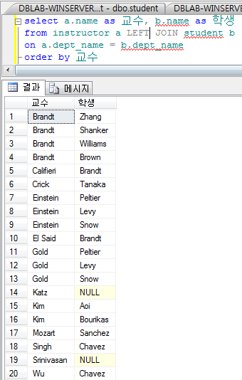
JOIN
LEFT join (LEFT Outer join과 같은 의미)
Notes:
LEFT join은 LEFT OUTER JOIN과 결과 값이 같은 것을 볼 수 있습니다.

Slide 10
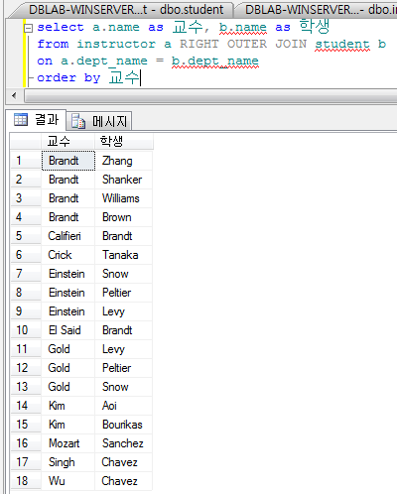
RIGHT Outer join
오른쪽에 있는 student table이 기준
student table에서 모든 data를 반환하고, instructor와 student의 dept_name이 일치하는 결과를 반환한다.
기준(student)
Notes:
LEFT Outer join과 반대로 오른쪽에 있는 student 테이블이 기준이며, studnet 테이블에서 모든 data를 반환하고 instructor와 studnet의 dept_name이 일치하는 결과를 반환하고 있습니다. 기준이 되지 않는 테이블 instructor 태이블의 dept_name 데이터들이 모두 포함되므로 NULL 값은 출력되지 않습니다.

Slide 11
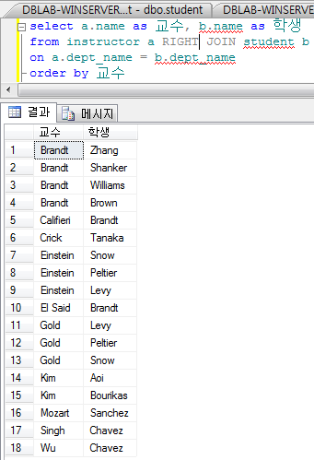
JOIN
RIGHT join (RIGHT Outer join과 같은 의미)
Notes:
Right join 결과는 RIGHT Outer join과 같은 값은 반환하고 있습니다.

Slide 12
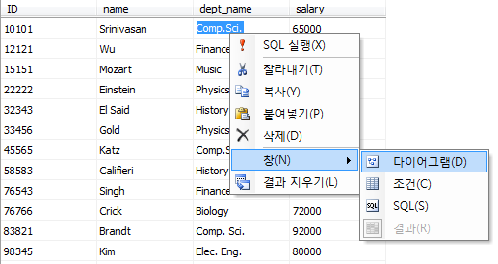
JOIN
Management Studio를 이용한 inner join
1. [instructor Table]-[우측 마우스 클릭-상위 200개 행 편집]
2. 다이어그램 선택
Notes:
Management Studio를 이용한 내부조인방법에 대해서 알아보도록 하겠습니다.
instructor table 에서 우측 마우스 클릭해서 상위 200개 행 편집을 누르면 위와 같은 그림이 생성됩니다.
그 상태에서 오른쪽 버튼을 다시 클릭하여 다이어그램으로 들어갑니다.

Slide 13
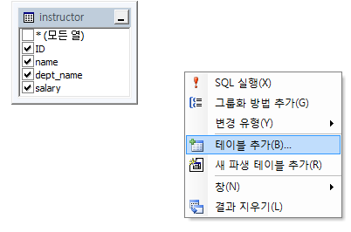
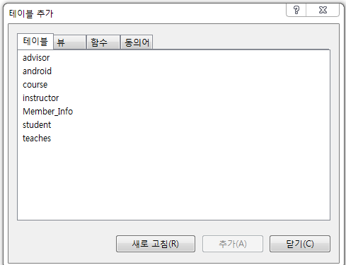
JOIN
Management Studio를 이용한 inner join
3. [오른쪽 마우스 클릭]-[테이블 추가 클릭]-[테이블추가]-[student 테이블 추가 클릭]-[닫기]
Notes:
그럼 다음 다시 오른쪽 마우스를 클릭하여 테이블 추가를 선택하면 ‘테이블 추가’ 가 생성됩니다.
여기서 studnet 테이블을 선택하고 추가를 누른 후 닫기 버튼을 클릭합니다.
그러면,

Slide 14
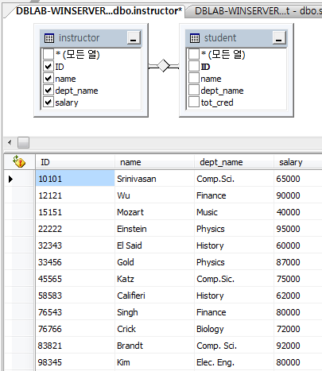
JOIN
Management Studio를 이용한 inner join
Notes:
위의 그림과 같이 생성됩니다.

Slide 15
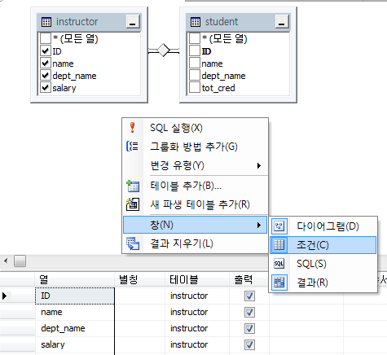
JOIN
Management Studio를 이용한 inner join(표 형태와 질의어 창 생성)
Notes:
다시 오른쪽 버튼을 누르고 [창]-[조건]을 클릭하시면 표 형태가 생성됩니다.
그리고

Slide 16
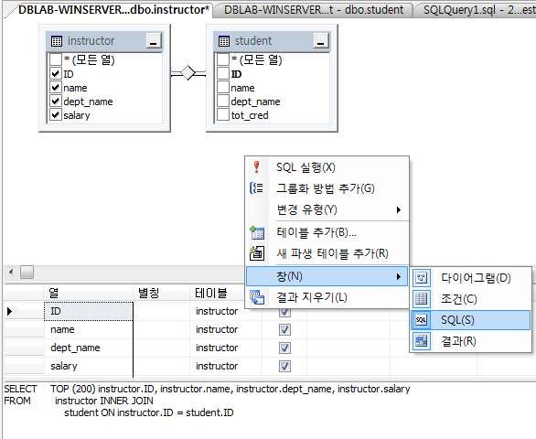
JOIN
Management Studio를 이용한 inner join (표 형태와 질의어 창 생성)
Notes:
그리고 [창]에서 [SQL]을 누르시면 질의어가 생성되었음을 알 수 있습니다.

Slide 17

JOIN
Management Studio를 이용한 inner join(출력 형태설정)
diagram에서 출력할 column을 선택하거나
표 형태에서 테이블, 열, 정렬순서 등을 설정한 뒤
(실행 버튼)을 클릭하면
Notes:
Diagram에서 출력할 column을 선택하거나 표 형태에서 테이블, 열, 정렬순서 등을 설정한 뒤에
실행버튼을 클릭하면

Slide 18
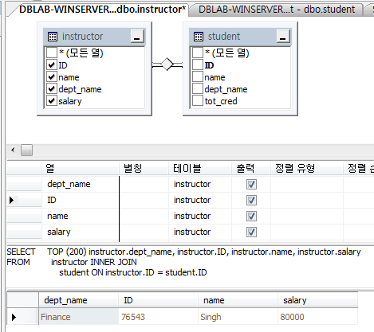
JOIN
Management Studio를 이용한 inner join(결과)
Notes:
쿼리 분석기에 내부 조인한 질의어와 같은 질의를 보여주며 결과 또한 같다는 것을 확인 할 수 있습니다.
지금까지 Management Studio를 사용한 내부조인 실습이었습니다.

Slide 19
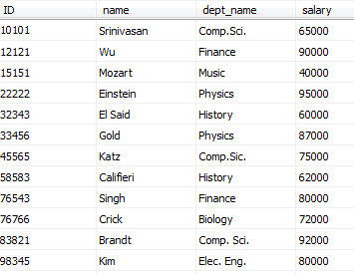
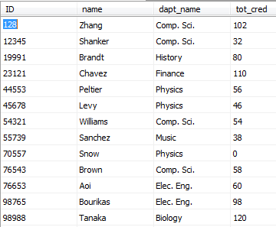
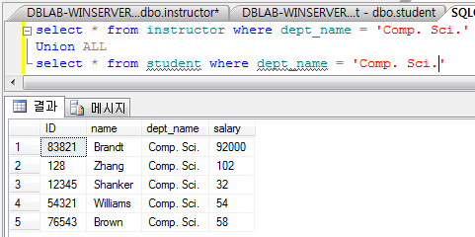
Union
Union 연산자로 합집합 만들기
instructor, student 테이블의 SELECT문 결과를 단일 결과 집합으로 보고 싶을 때 사용한다
instructor
student
Notes:
유니온 연산자로 합집합을 만들 수 있는데, 이 연산자는 instructor, student 테이블의 select 문 결과를 단일 결과 집합으로 보고 싶을 때 사용할 수 있습니다.
질의는 instructor 테이블에서 dept_name가 Comp. Sic.인 모든 컬럼과 student 테이블에서 dept_name 가 Comp. Sci. 인 결과를 UNION ALL을 사용하여 합집합 했을 경우 출력결과를 확인 할 수 있습니다.

Slide 20
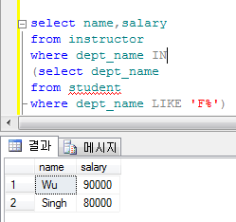
subquery
subquery 이용하기
서브 쿼리는 단일값을 반환하고 SELECT, INSERT, UPDATE, DELETE 문이나 다른 하위 쿼리 내부에 중첩된 SELECT 쿼리이다
instructor
student
Notes:
서브 쿼리는 단일 값을 반환하고 SELECT, INSERT, UPDATE, DELETE 문이나 다른 하위 쿼리 내부에 중첩된 SELECT 쿼리를 말합니다. Dept_name가 F로 시작하는 dept_name를 출력한 서프쿼리를 먼저 수행하고 이 결과에 한해서 내포한 쿼리에서는 instructor 테이블의 name과 salsry를 출력하라는 질의문을 수행한 결과를 오른쪽 그림에서 보여주고 있습니다.

Slide 21
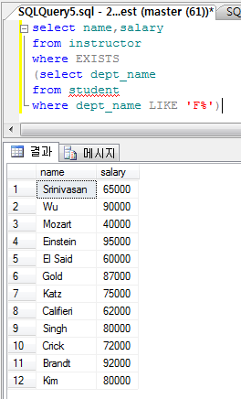
Subquery
EXISTS와 서브 쿼리
EXISTS를 사용하는 것은 서브 쿼리에서 주어진 조건을 만족하는 데이터를 판단하여 존재하는 값들만 검색값으로 반환한다
instructor
student
Notes:
exists와 서브 쿼리를 함께 사용할 수도 있는데 exists를 사용하는 것은 서브 쿼리에서 주어진 조건을 만족하는 데이터를 판단하여 존재하는 값들만 검색값으로 반환하는 역할을 합니다.
서브 쿼리에서 질의를 먼저 수행 후 내포 한 쿼리를 수행하는 순서로 수행됩니다.

Slide 22
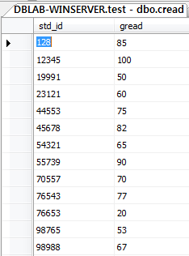
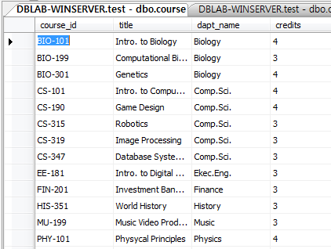
IF ~ ELSE
IF 조건 { sql_statement | statement_block }
[ELSE
{ sql_statement | statement_block } ]
구문
CREAD
COURSE
Notes:
IF~ ELSE 구문을 사용하여 질의를 보여주고 있습니다. IF 조건 다음에는 질의문 또는 질의 문 블록이 한번 이상 반복 될 수 있으며 ELSE 문은 옵션이고 사용된다면 IF에서와 마찬가지로 질의문을 사용할 수 있습니다.

Slide 23
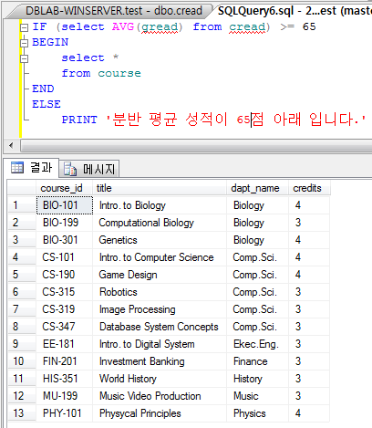
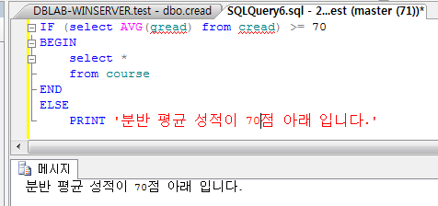
IF ~ ELSE
ELSE 수행결과
IF 수행결과

Slide 24
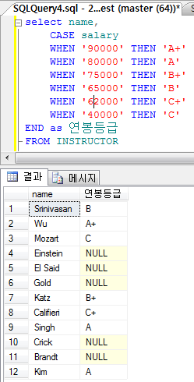
CASE
여러 조건을 평가하고 각 조건에 맞는 단일 값을 반환하는데 사용한다.
instructor
Notes:
CASE문에서는 여러 조건을 평가하고 각 조건에 맞는 단일 값을 반환하는데 사용할수 있습니다. instructor 테이블로 부터 name를 출력하고 salary를 연봉등급으로 나타낼 수 있도록 질의문을 작성하였다.
90000 일경우 등급을 A+ 40000일때는 C가 출력된 것을 볼수 있으며 when절에서 명시 되지 않았을 경우는 NULL값이 출력됩니다.

Slide 25
Report
1.다음 표를 참조 하여 student 테이블과 takes 테이블의 LEFT OUTER 조인 결과를 캡쳐하시오.
조건 Student_id = takes_id
2. teach 테이블에서 course_ID가 C로 시작하고 year 가 2009인 semester를 출력하는 질의를 작성하고 결과를 캡쳐 하시오.
3. salary 가 평균이 70000이상일 경우에 instructor 테이블의 name과 dept_name를 출력하고 그렇지 않을 경우에 “연봉이 70000 이상인 교수가 없습니다” 라는 메시지를 출력하는 1) 질의를 작성하고 2) 질의 결과를 출력하시오.
4.Instructor 테이블 에서 salary 가 60000 이상이면 3% 인상 결과를 60000미만이면 5%인상 결과를 구하는 질의를 작성하고 캡쳐 하시오.

Slide 26
Student table
ID | Name | Dept_name | Tot_cred
00128 | Zhang | Comp. Sci. | 102
12345 | Shanker | Comp. Sci. | 32
19991 | Brandt | History | 80
23121 | Chavez | Finance | 110
44553 | Peltier | Physics | 56
45678 | Levy | Physics | 46
54321 | Williams | Comp. Sci. | 54
55739 | Sanchez | Music | 38
70557 | Snow | Physics | 0
76543 | Brown | Comp. Sci. | 58
76653 | Aoi | Elec. Eng. | 60
98765 | Bourikas | Elec. Eng. | 98
98988 | Tanaka | Biology | 120
Teachs table

Slide 27
id | Course_id | Sec_id | Semester | Years
10101 | CS-101 | 1 | Fall | 2009
10101 | CS-315 | 1 | Spring | 2010
10101 | CS-347 | 1 | Fall | 2009
12121 | FIN-201 | 1 | Spring | 2010
15151 | MU-199 | 1 | Spring | 2010
22222 | PHY-101 | 1 | Fall | 2009
32343 | HIS-351 | 1 | Spring | 2010
45565 | CS-101 | 1 | Spring | 2010
45565 | CS-319 | 1 | Spring | 2010
76766 | BIO-101 | 1 | Summer | 2009
76766 | BIO-301 | 1 | Summer | 2010
83821 | CS-190 | 1 | Spring | 2009
83821 | CS-190 | 2 | Spring | 2009
83821 | CS-319 | 2 | Spring | 2010
98345 | EE-181 | 1 | Spring | 2009
Teaches table

Slide 28
Instructor table
ID | Name | Dept_name | Salary
10101 | Srinivasan | Comp.Sci. | 65000
12121 | Wu | Finance | 90000
15151 | Mozart | Music | 40000
22222 | Einstein | Physics | 95000
32343 | El Said | History | 60000
33456 | Gold | Physics | 87000
45565 | Katz | Comp.Sic. | 75000
58583 | Califieri | History | 62000
76543 | Singh | Finance | 80000
76766 | Crick | Biology | 72000
83821 | Brandt | Comp. Sci. | 92000
98345 | Kim | Elec. Eng. | 80000

Slide 29
TAKES TABLE
ID | Course_ID | Sec_ID | Semester | Year | gread
00128 | CS-101 | 1 | Fall | 2009 | A
00128 | CS-347 | 1 | Fall | 2009 | A-
12345 | CS-101 | 1 | Fall | 2009 | C
12345 | CS-190 | 2 | Spring | 2009 | A
12345 | CS-315 | 1 | Spring | 2010 | A
12345 | CS-347 | 1 | Fall | 2009 | A
19991 | HIS-351 | 1 | Spring | 2010 | B
23121 | FIN-201 | 1 | Spring | 2010 | C+
44553 | PHY-101 | 1 | Fall | 2009 | B-
45678 | CS-101 | 1 | Fall | 2009 | F
45678 | CS-101 | 1 | Spring | 2010 | B+
45678 | CS-319 | 1 | Spring | 2010 | B
54321 | CS-101 | 1 | Fall | 2009 | A-
54321 | CS-190 | 2 | Spring | 2009 | B+

Slide 30
COURSE Table
Course_ID | Title | Dept_name | Credits
BIO-101 | Intro. to Biology | Biology | 4
BIO-301 | Computational Biology | Biology | 4
BIO-399 | Genetics | Biology | 3
CS-101 | Intro. to Computer Science | Comp.Sci. | 4
CS-190 | Game Design | Comp.Sci. | 4
CS-315 | Robotics | Comp.Sci. | 3
CS-319 | Image Processing | Comp.Sci. | 3
CS-347 | Database System Concepts | Comp.Sci. | 3
EE-181 | Intro. to Digital System | Ekec.Eng. | 3
FIN-201 | Investment Banking | Finance | 3
HIS-351 | World History | History | 3
MU-199 | Music Video Production | Music | 3
PHY-101 | Physycal Principles | Physics | 4

Slide 31
레포트 제출
제출방법
실습 과정을 캡쳐 후 한글, word 파일에 캡쳐 부분에 대한 설명과 SQL구문에 간단한 주석을 넣어서 제출 하시기바랍니다.
실습 화면 캡쳐 시 자신의 학번 데이터베이스가 보이도록 하시기 바랍니다.
Smart Campus 과제제출
제출기한
2019년 10월 01일 11시59분까지

